Slide 1


Better Technology, Better Tomorrow
JEUS 8
Installation

Slide 2

Window OS JEUS 설치
UNIX 계열 OS JEUS 설치
데모라이선스 발급 및 적용
JEUS 기동 및 종료
2 16 33 37
TABLE OF
CONTENTS

Slide 3
1. Window OS JEUS 설치
설치 전 사전 적업
JEUS 8 install

Slide 4

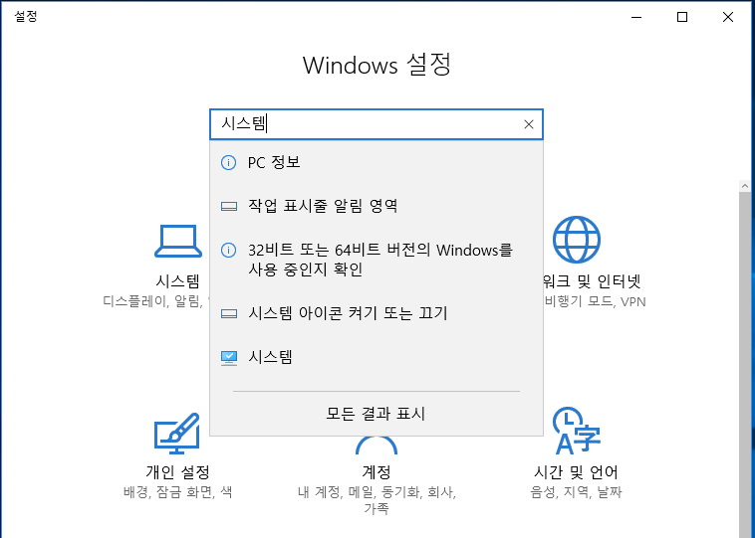
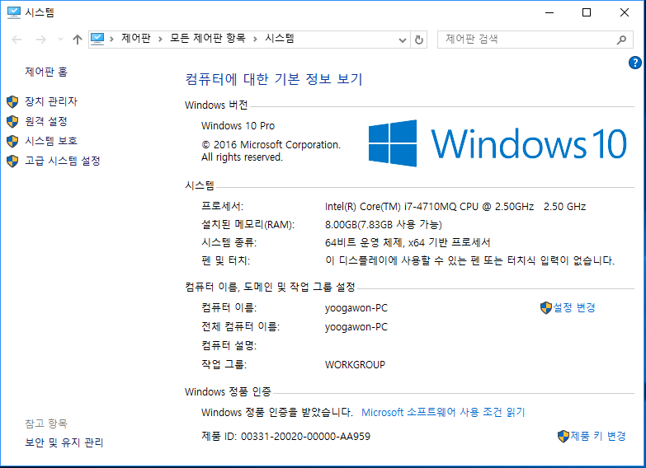
Window OS JEUS 설치 (설치 전 사전 작업)
Path 설정 과정(1)
Path 설정 과정(2)
Windows 설정 -> 시스템
고급 시스템 설정

Slide 5
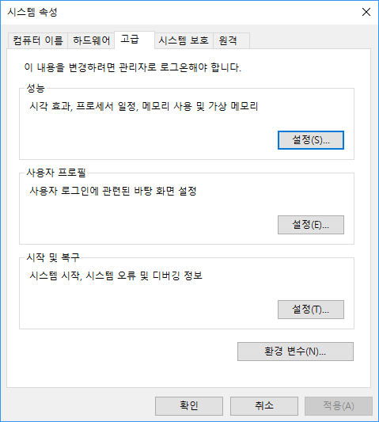
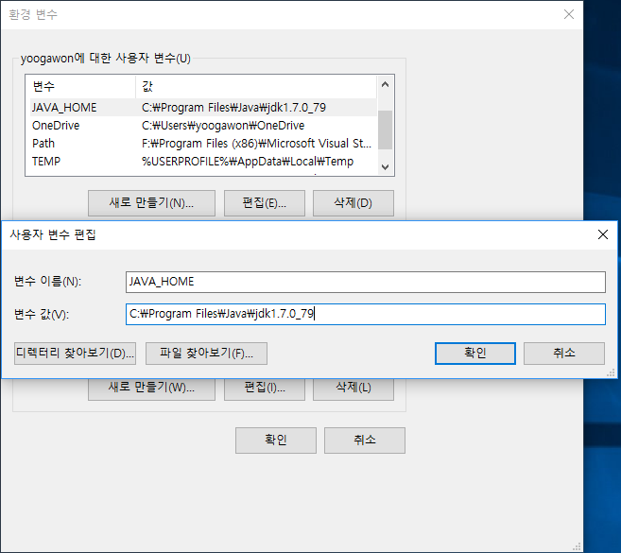
Window OS JEUS 설치 (설치 전 사전 작업)
Path 설정 과정(3)
Path 설정 과정(4)
환경변수 클릭
사용자 변수등록

Slide 6
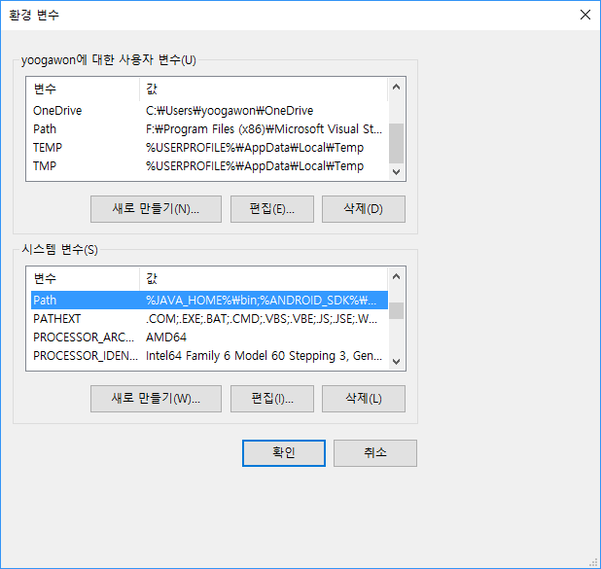
Window OS JEUS 설치 (설치 전 사전 작업)
Path 설정 과정(5)
JAVA_HOME을 시스템 변수(S) 의 Path에 등록

Slide 7
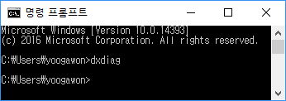
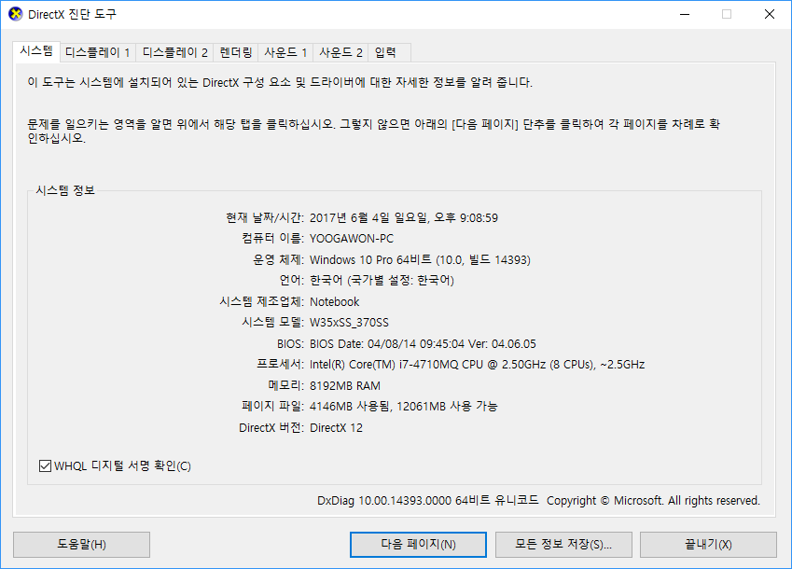
Window OS JEUS 설치 (설치 전 사전 작업)
OS bit 확인(1)
OS bit 확인(2)
cmd창을 통해서 명령어 실행 (dxdiag)
운영체제 항목에 bit를 확인

Slide 8
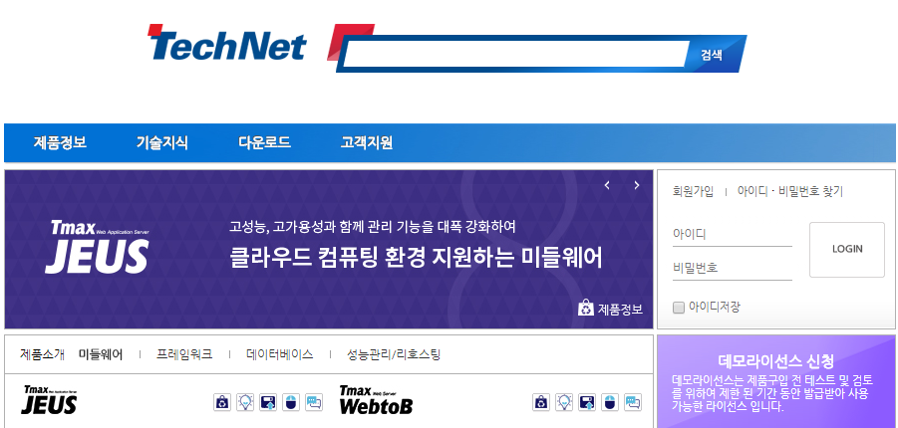
Window OS JEUS 설치 (JEUS 8 install)
설치 파일 다운로드
설치 환경
technet.tmaxsoft.com
OS : Windows 10
JDK : 1.7.0_79
JEUS : 8.0
로그인 –> 다운로드 –> 제품선택 –>
OS 및 bit 선택 –> 다운로드

Slide 9
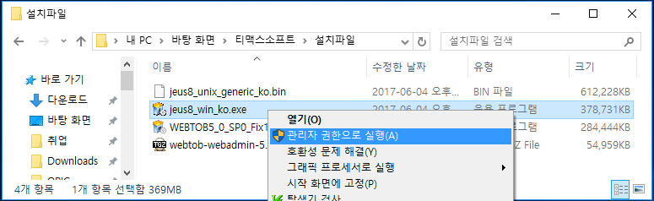
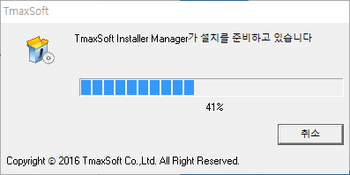
Window OS JEUS 설치 (JEUS 8 install)
설치 시작
설치 순서(1)
설치 파일 실행
설치 1단계
설치 파일을 관리자 권한으로 실행
설치 준비 화면

Slide 10
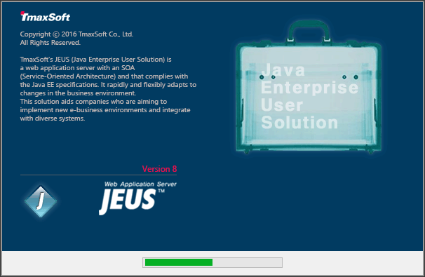
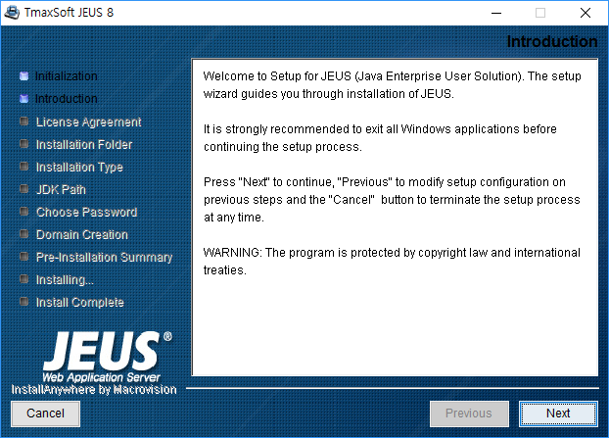
Window OS JEUS 설치 (JEUS 8 install)
설치 순서(2)
설치 순서(3)
설치 2단계
설치 3단계
설치 시작 화면
설치 진행 화면

Slide 11
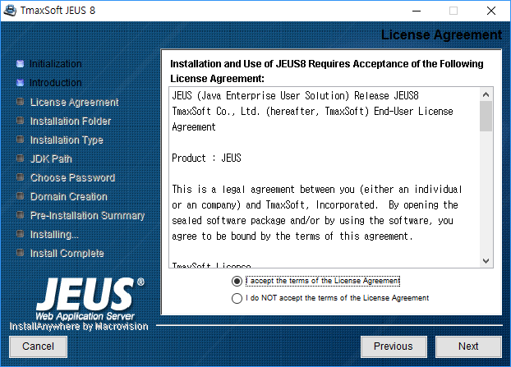
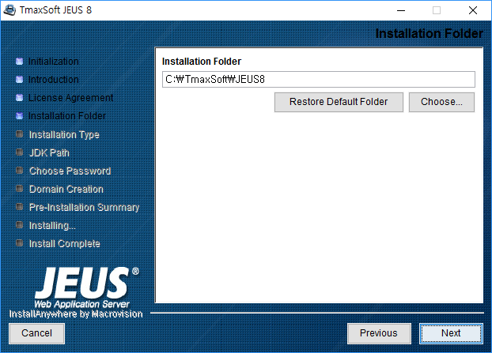
Window OS JEUS 설치 (JEUS 8 install)
설치 순서(4)
설치 순서(5)
설치 4단계
설치 5단계
라이선스 동의 화면
설치 경로 지정 화면

Slide 12
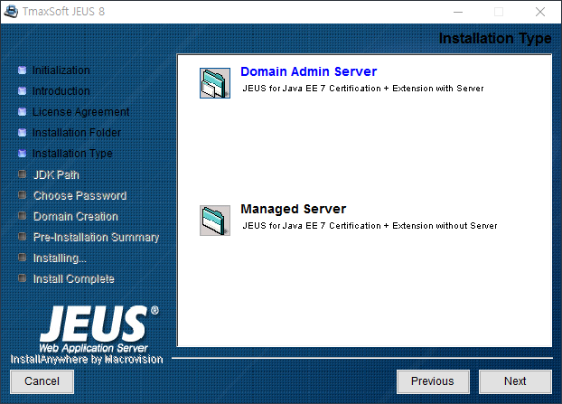
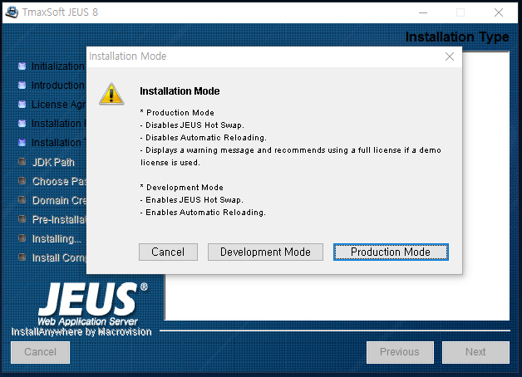
Window OS JEUS 설치 (JEUS 8 install)
설치 순서(6)
설치 순서(7-1)
설치 6단계
설치 7-1단계
설치 타입 지정 화면 (DAS, MS)
설치 모드 지정 화면

Slide 13
Window OS JEUS 설치 (JEUS 8 install)
설치 순서(7-2)
설치 순서(7-3)
설치 7-2단계
설치 7-3단계 – JEUS HotSwap
HotSwap 필요성
개발자들이 Java EE 애플리케이션, 특히 웹 애플리케이션을 개발 할 때 서블릿 등의 클래스를 수정하는 경우가 많다. 이러한 개발 과정을 신속하게 수행하기 위해 많은 노력들이 진행되어져 왔고, Weblogic10.3에서는 FastSwap을 이용하여 이러한 재 배포 과정을 줄이기 위한 기능을 제공한다.
JEUS HotSwap
JEUS 에서는 기존의 Class Loader의 Reloading이 필요한 동적 반영(Auto Reload)을 포함하여, JDK Instrumentation Package를 이용하여 Class Loader의 Reloading 없이 Java 클래스의 재정의가 가능한 향상 된 클래스 동적 반영(Auto Reload) 기능이다.
Production Mode | 설치할 때 Production Mode로 설치한다. JEUS Hot Swap, Automatic Reloading을 사용하지 않는다. demo license가 사용되면 경고 메시지가 출력된다.
Development Mode | 설치할 때 Development Mode로 설치한다. JEUS Hot Swap, Automatic Reloading을 사용한다.

Slide 14
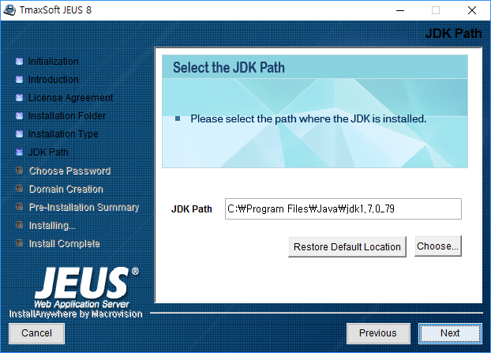
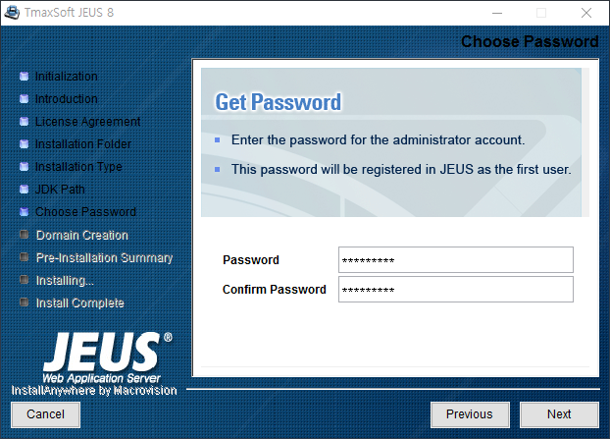
Window OS JEUS 설치 (JEUS 8 install)
설치 순서(8)
설치 순서(9)
설치 8단계
설치 9단계
JDK 경로 설정 화면 (1.7 또는 1.8)
패스워드 설정 화면

Slide 15
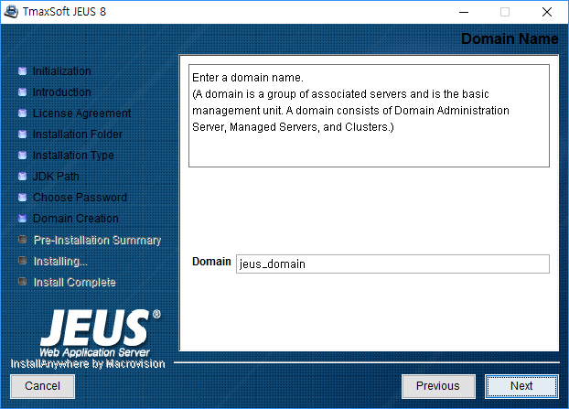
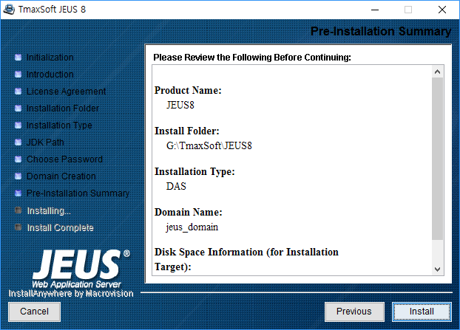
Window OS JEUS 설치 (JEUS 8 install)
설치 순서(10)
설치 순서(11)
설치 10단계
설치 11단계
Domain Name 설정 화면
설치 정보 확인 화면

Slide 16
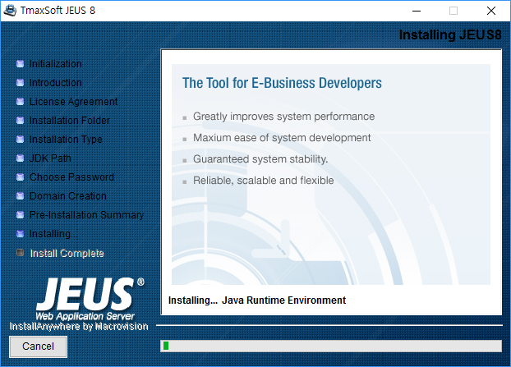
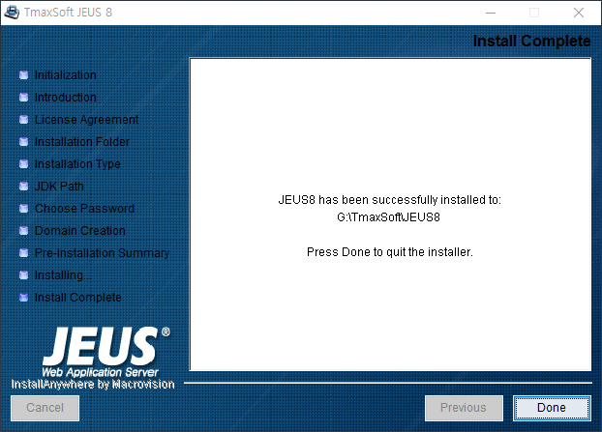
Window OS JEUS 설치 (JEUS 8 install)
설치 순서(12)
설치 순서(13)
설치 12단계
설치 13단계
설치 진행 화면
설치 완료 화면

Slide 17
2. UNIX 계열 OS JEUS 설치
설치 전 사전 적업
JEUS 8 install
Install 시 발생 될 수 있는 error

Slide 18
UNIX 계열 OS JEUS 설치 (설치 전 사전 작업)
Path 설정 과정
OS bit 확인
JAVA 경로 설정
OS 별 확인 방법
##### JAVA #####
export JAVA_HOME=/usr/java/jdk1.8.0_131
export PATH=$JAVA_HOME/bin:$PATH
[tmax@hp:/home/tmax]$ getconf KERNEL_BITS
64
[tmax@sun:/home/tmax]$ isainfo -kv
64-bit sparcv9 kernel modules
JEUS를 설치할 계정의 프로파일에 등록(.bash_profile / .profile 모두 동일)
[tmax@linux:/home/tmax]$ getconf LONG_BIT
64
[tmax@tmax:/home/tmax]$ echo $JAVA_HOME
/usr/java/jdk1.8.0_131
[tmax@aix:/home/tmax]$ prtconf | head
Kernel Type: 64-bit
명령어를 통해서 설정 확인
각 OS 별 bit 확인

Slide 19
UNIX 계열 OS JEUS 설치 (설치 전 사전 작업)
권장 커널 파라미터(1)
권장 커널 파라미터(2)
Linux 권장 커널 파라미터(1)
Linux 권장 커널 파라미터(2)
nofile ( max number of open files )
● 설명 지원되는 열린 파일 수를 지정합니다. 기본 설정이 보통 대부분의 응용프로그램에 대해 충분합니다. 이 매개변수에 설정된 값이 너무 낮으면 파일 열기 오류, 메모리 할당 장애 또는 연결 설정 오류가 발생할 수 있습니다. ● 보기 또는 설정 방법 다른 쉘의 구문은 ulimit명령에 대한UNIX 참조 페이지를 확인하십시오. KornShell쉘(ksh)에 대해 ulimit명령을 8192으로 설정하려면 ulimit -n 8192 명령을 실행하십시오. 시스템 자원에 대한 모든 한계의 현재 값을 표시하려면 ulimit -a 명령을 사용하십시오. ● 기본 값 SLES 9(SUSE Linux Enterprise Server 9)의 경우 기본값은 1024입니다. ● 권장 값 8192이상
nproc ( max user processes )
● 설명 user에서 생성할 수 있는 최대 process 개수이며, process와 Thread를 합한 개수입니다. 만약 적게 설정되어 있을 경우에 native thread를 생성할 수 없다는 등의 에러가 발생할 수 있습니다. ● 보기 또는 설정 방법 다른 쉘의 구문은 ulimit명령에 대한UNIX 참조 페이지를 확인하십시오. KornShell쉘(ksh)에 대해 ulimit명령을 8192으로 설정하려면 ulimit -u 8192명령을 발행하십시오. 시스템 자원에 대한 모든 한계의 현재 값을 표시하려면 ulimit -a 명령을 사용하십시오. ● 기본 값 SLES 9(SUSE Linux Enterprise Server 9)의 경우 기본값은 1024입니다. ● 권장 값 8192이상

Slide 20
UNIX 계열 OS JEUS 설치 (설치 전 사전 작업)
권장 커널 파라미터(3)
권장 커널 파라미터(4)
Linux 권장 커널 파라미터(3)
Linux 권장 커널 파라미터(4)
연결 백로그
● 설명 수신 연결 요청의 높은 비율이 연결 실패가 될 때 다음 매개변수를 변경하십시오. echo 3000 > /proc/sys/net/core/netdev_max_backlog echo 3000 > /proc/sys/net/core/somaxconn
timeout_timewait 매개변수
● 설명 TCP/IP가 닫힌 연결을 해제하고 그의 자원을 다시 사용하기 전에 경과해야 하는 시간을 판별하십시오. 닫힘과 해제 사이의 이 간격을TIME_WAIT 상태 또는2MSL(twice the maximum segment lifetime) 상태라고 합니다. 이 기간 동안, 클라이언트와 서버로의 연결을 다시 여는 비용은 새 연결을 설정하는 비용보다 저렴합니다. 이 항목의 값을 줄이면TCP/IP가 닫힌 연결을 더 빨리 해제할 수 있어서 새 연결을 위해 더 많은 자원을 제공할 수 있습니다. 실행 중인 응용프로그램에서 빠른 해제와 새 연결의 작성이 필요하고TIME_WAIT 상태에 있는 많은 연결로 인해 처리량이 낮은 경우 이 매개변수를 조정하십시오. ● 보기 또는 설정 방법 다음 명령을 발행하여timeout_timewait 매개변수를30초로 설정하십시오. echo 30 > /proc/sys/net/ipv4/tcp_fin_timeout ● 기본 값 : 75초 ● 권장 값 : 15초

Slide 21
UNIX 계열 OS JEUS 설치 (설치 전 사전 작업)
권장 커널 파라미터(5)
권장 커널 파라미터(6)
Linux 권장 커널 파라미터(5)
Linux 권장 커널 파라미터(6)
TCP_KEEPALIVE_INTERVAL
● 설명 tcp_keepalive_intvl 값은 상대로부터 활성화 상태 지속 응답이 수신되지 않을 경우 TCP/IP에서 활성화 상태 지속 전송을 반복하는 빈도를 결정합니다. 응답이 없는 연속적인 활성화 상태 지속 전송 수가 tcp_keepalive_probes의 값을 초과할 경우 연결이 중단됩니다. 응답 시간이 길 것으로 예상될 경우 이 값을 늘려 오버헤드를 줄여야 할 수 있습니다. 상대가 손실되었는지 확인하는 데 소비되는 시간을 줄여야 할 경우 이 값 또는 tcp_keepalive_probes 값을 줄여 보십시오. Linux에서는 활성화 상태 지속 메시지를 재전송하기 전에 75초 동안 활성화 상태 지속 응답을 대기하는 것이 기본값입니다. 종종 값에 15초를 선택하여 손실된 상대를 더 빨리 감지합니다. ● 보기 또는 설정 방법 다음 명령을 실행하여 값으로 설정하십시오. echo 15 > /proc/sys/net/ipv4/tcp_keepalive_intvl ● 기본 값 : 75초 ● 권장 값 : 15초
TCP_KEEPALIVE_PROBES
● 설명 tcp_keepalive_probes 값은 TCP/IP가 기존 연결에 대한 수신확인 되지 않은 활성화 상태 지속 메시지를 재전송하는 횟수를 결정합니다. 네트워크 품질이 낮을 경우 이 값을 늘려 효과적인 통신을 유지해야 할 수 있습니다. 네트워크 품질이 높을 경우 이 값을 줄여 상대가 손실되었는지 확인하는 데 걸리는 시간을 줄여도 됩니다. Linux에서는 연결 중단을 결정하기 전에 9개의 수신확인 되지 않은 활성화 상태 지속 메시지를 전송하는 것이 기본값입니다. 종종 값에 5를 선택하여 손실된 상대를 더 빨리 감지합니다. ● 보기 또는 설정 방법 다음 명령을 실행하여 값으로 설정하십시오. echo 5 > /proc/sys/net/ipv4/tcp_keepalive_probes ● 기본 값 : 9초 ● 권장 값 : 5초

Slide 22
UNIX 계열 OS JEUS 설치 (설치 전 사전 작업)
권장 커널 파라미터(7)
권장 커널 파라미터(8)
Linux 권장 커널 파라미터(7)
커널파라미터 영구적으로 적용하는 방법(1)
TCP_ KEEPALIVE _TIME
● 설명 tcp_keepalive_time 값은 TCP/IP가 대기 연결이 계속 원래 상태를 유지하는지 확인을 시도하는 빈도를 제어합니다. 이 시간 동안 활동이 없었을 경우 활성화 상태 지속 전송이 제출됩니다. 네트워크가 원래 상태를 유지하며 상대가 활성 상태일 경우 상대가 응답합니다. 손실된 상대에 대해 민감하게 되려는 경우(즉, 상대가 손실되었음을 더 빨리 인식해야할 경우) 이 값을 줄여 보십시오. 오랜 기간 동안 비활성 상태를 유지하는 연결은 공통이고 손실된 상대는 공통이 아닐 경우 이 값을 늘려 오버헤드를 줄여도 됩니다. 7,200초(2시간) 동안 대기 연결이 비활성 상태일 경우 Linux에서는 활성화 상태 지속 메시지를 전송하는 것이 기본값입니다. 종종 값에 1,200초를 선택하여 반쯤 닫힌 연결을 20분마다 감지합니다. ● 보기 또는 설정 방법 다음 명령을 실행하여 값으로 설정하십시오. echo 10 > /proc/sys/net/ipv4/tcp_keepalive_time ● 기본 값 : 7200초 ● 권장 값 : 1200초
/etc/security/limits.conf 수정
● [확인방법] $ ulimit -a : (생략) max number of open files (-n) 65536 max user processes (-u) 65536 ● [변경방법] /etc/security/limits.conf에 아래의 내용을 추가합니다.
# nofile tunning - max number of open files * soft nofile 65536 * hard nofile 65536 # 아래는 예제이며, tmax라는 사용자 계정에 nproc값을 설정하였습니다. # nproc tunning - max user processes tmax hard nproc 65536 tmax soft nproc 65536

Slide 23
UNIX 계열 OS JEUS 설치 (설치 전 사전 작업)
권장 커널 파라미터(9)
커널파라미터 영구적으로 적용하는 방법(2)
TCP 커널 파라미터 튜닝 및 확인방법
● 설명 /etc/sysctl.conf 파일을 아래와 같이 수정한다. 그리고, 바로 적용하기 위해서 root권한에서 sysctl -p 명령을 실행합니다. 그러면, OS를 restart하더라도 설정한 TCP 커널 파라미터 값들이 초기화되지 않습니다. 적용된 내용을 확인하는 방법은 sysctl –a 명령을 실행하면 결과값이 출력됩니다.
#tcp tuning net.ipv4.tcp_fin_timeout = 30 net.core.netdev_max_backlog = 3000 net.core.somaxconn = 3000 net.ipv4.tcp_keepalive_intvl = 15 net.ipv4.tcp_keepalive_probes = 5 net.ipv4.tcp_keepalive_time = 1200

Slide 24
UNIX 계열 OS JEUS 설치 (JEUS 8 install)
설치 파일 다운로드
설치 환경
technet.tmaxsoft.com
OS : Linux 64 bit
JDK : 1.8.0_131
JEUS : 8.0
로그인 –> 다운로드 –> 제품선택 –>
OS 및 bit 선택 –> 다운로드

Slide 25
UNIX 계열 OS JEUS 설치 (JEUS 8 install)
설치 시작
설치 순서(1)
설치 파일 실행
설치 1단계
[tmax@linux:/tmax]$sh jeus8_unix_generic_ko.bin
…생략…
Respond to each prompt to proceed to the next step in the installation. If you want to change something on a previous step, type 'back'.
You may cancel this installation at any time by typing 'quit'.
…생략…
PRESS <ENTER> TO CONTINUE : Enter
설치 파일을 설치 계정으로 접속 후 실행
설치 진행 화면

Slide 26
UNIX 계열 OS JEUS 설치 (JEUS 8 install)
설치 순서(2)
설치 순서(3)
설치 2단계
설치 3단계
…생략…
This is a legal agreement between you (either an individual or an company) and
TmaxSoft, Incorporated. By opening the sealed software package and/or by using
the software, you agree to be bound by the terms of this agreement.
Grant of License:
…생략…
PRESS <ENTER> TO CONTINUE :Enter
…생략…
mechanism or process in place to ensure that the number of persons using the
software concurrently does not exceed the number of licenses.
2. Copyright:
… 생략…
3. Other restrictions
.. 생략…
PRESS <ENTER> TO CONTINUE: : Enter
DO YOU ACCEPT THE TERMS OF THIS LICENSE AGREEMENT? (Y/N): Y
라이선스, memory, disk 권고사항
라이선스 별 사용자제한 및 저작권 관련 정보

Slide 27
UNIX 계열 OS JEUS 설치 (JEUS 8 install)
설치 순서(4)
설치 순서(5)
설치 4단계
설치 5단계
Choose the operating system and architecture :
1)HP-UX PA-RISC
2)HP-UX Itanium
3)Solaris UltraSPARC
4)Solaris x86
5)Solaris x64
6)AIX 5.x, 6.x, 7.x PowerPC
7)Linux Itanium
8)Linux x86
9)Linux x64
10)Linux PowerPC 64
Quit) Quit Installer
Choose Current System (DEFAULT: 9): 9
Enter
Installation Folder
-------------------
Enter the installation folder.
Default Install Folder: /home/tmax/jeus8
ENTER AN ABSOLUTE PATH, OR PRESS <ENTER> TO ACCEPT THE DEFAULT
Enter
설치 경로 선택
설치 Platform 선택

Slide 28
UNIX 계열 OS JEUS 설치 (JEUS 8 install)
설치 순서(6)
설치 순서(7)
설치 6단계
설치 7단계
ENTER AN ABSOLUTE PATH, OR PRESS <ENTER> TO ACCEPT THE DEFAULT : 2
Enter
Please choose the Install Set to be installed by this installer.
->1- Domain Admin Server
2- Managed Serve
ENTER THE NUMBER FOR THE INSTALL SET, OR PRESS <ENTER> TO ACCEPT THE DEFAULT
* Production Mode
- Disables JEUS Hot Swap.
- Disables Automatic Reloading.
- Displays a warning message and recommends using a full license if a demo
license is used.
* Development Mode
- Enables JEUS Hot Swap.
- Enables Automatic Reloading.
->1- Production Mode
2- Development Mode
3- Cancel
ENTER THE NUMBER OF THE DESIRED CHOICE, OR PRESS <ENTER> TO ACCEPT THE DEFAULT: 1
Enter
설치 타입 지정 화면 (DAS, MS)
Install 모드 선택 (Windows 설치 7단계 참고)

Slide 29
UNIX 계열 OS JEUS 설치 (JEUS 8 install)
설치 순서(8)
설치 순서(9)
설치 8단계
설치 9단계
-------------------
Enter the JDK path:
Enter the JDK path (DEFAULT: /usr/java/jdk1.8.0_131):
Enter
----------------
Enter the Domain name
Enter the domain name (DEFAULT: jeus_domain): Enter
JDK 경로 설정
Domain Name 설정. (default jeus_domain)
--------------
Enter the Password for the administrator account.
Input Password: jeusadmin
Confirm Password: jeusadmin Enter
----------------
select either ssh or java node manager
->1- java
2- ssh
3- Cancel
ENTER THE NUMBER OF THE DESIRED CHOICE, OR PRESS <ENTER> TO ACCEPT THE DEFAULT: Enter
패스워드 설정
Node Manager 설정 (default java)

Slide 30
UNIX 계열 OS JEUS 설치 (JEUS 8 install)
설치 순서(10)
설치 10단계
------------------------
…생략…
PRESS <ENTER> TO CONTINUE: Enter
인스톨시작
Install 시작

Slide 31
UNIX 계열 OS JEUS 설치 (Install 시 발생 될 수 있는 error)
disk 부족
cpu 사용량이 높을 때
disk 부족
cpu 사용량이 높을 때
Install 시설치 경로에 임의로 disk 공간을 늘린 후 df –k 로 봤을 때 97% 상태에서 test를 한다.
임의로 GC 상황을 재현한 다음 그 때 동시에 install을 시작한다. top으로 봤을 때 98% 상태
Not Enough Disk Space
---------------------
Warning!
This installation requires 769.54 MB of free disk space, but there are only
275.95 MB available at:
/home/tmax/jeus8
Please free at least 493.59 MB to proceed with the installation.
PRESS <ENTER> TO RECALCULATE AVAILABLE DISK SPACE,
OR TYPE 'QUIT' TO EXIT THE INSTALLER:
Preparing to install...
Extracting the installation resources from the installer archive...
Configuring the installer for this system's environment...
Launching installer...
Preparing CONSOLE Mode Installation...
#
# There is insufficient memory for the Java Runtime Environment to continue.
# Native memory allocation (malloc) failed to allocate 91064 bytes for Chunk::new
# An error report file with more information is saved as:
# /tmp/install.dir.6876/hs_err_pid6876.log
[thread 2 also had an error]
Enter를 입력하면 위와 같은 경고메시지가 지속적으로 나타난다. 이럴 때는 quit를 이용하여 진행을 stop하고 disk 용량을 확인 후 조치한다.
cpu의 점유율이 높아서 memory 할당에 실패하였으며 자세한 정보를 log에 남겨준다. (예 /tmp/install.dir.6876/ 위치에 시스템 코어 파일 hs_err_pid6876.log 가 생성)

Slide 32
UNIX 계열 OS JEUS 설치 (Install 시 발생 될 수 있는 error)
tmp 디렉터리 부족(1)
tmp 디렉터리 부족(2)
tmp 디렉터리 부족
tmp 디렉터리 부족 해결 방법
/tmp 디렉터리에 임의의 파일을 upload하여 df –k 로 봤을 때 99%일 때 test 진행
/tmp 디렉터리가 부족하면 install시 /tmp디렉터리 경로를 지정해서 다른 경로로 잡거나, 담당자에게 말해서 /tmp 디렉터리 disk를 확보하면 된다.
Preparing to install...
WARNING: /tmp does not have enough disk space!
Attempting to use /home/tmax for install base and tmp dir.
Extracting the installation resources from the installer archive...
msgcnt 66562 vxfs: mesg 001: vx_nospace - /dev/vg01/lvol1 file system full (1 block extent)
The size of the extracted files to be installed are corrupted. Please
try to download the installer again and make sure that you download
using 'binary' mode.
Please do not attempt to install this currently downloaded copy.
● [/tmp 디렉터리 변경 방법]
$ export IATEMPDIR=/home/tmax/tmp
● [다시 설치 진행]
$ sh jeus8_unix_generic_ko.bin
/tmp 디렉토리의 file system 정보가 나오면서 install이 되지 않는 현상을 겪는다. /tmp 디렉터리는 제품설치 시 생성되는 임시 파일들이 저장되므로 충분한 공간이 있어야 한다.

Slide 33
UNIX 계열 OS JEUS 설치 (Install 시 발생 될 수 있는 error)
tmp 디렉터리 권한
tmp 디렉터리 권한
tmp 디렉터리 권한 없을 때
tmp 디렉터리 권한 없을 때 해결 방법
설치 실행 계정에 /tmp 디렉터리에 대한 권한이 없을 때 발생한다.
설치 실행 계정에 /tmp 디렉터리에 대한 권한을 변경 또는 /tmp 경로를 변경하여 진행한다.
Preparing to install...
The temporary install directory:
/tmp
does not exist or you do not have permission to write to it.
Please set the IATEMPDIR environment variable to a directory to which you have the permission.
To set the variable enter one of the following commands at the UNIX command line prompt before running this installer again:
- for Bourne shell (sh), ksh, bash and zsh:
$ IATEMPDIR=/your/temp/space/directory
$ export IATEMPDIR
- for C shell (csh) and tcsh:
$ setenv IATEMPDIR /your/temp/space/directory
Extracting the installation resources from the installer archive...
cksum: /tmp/install.dir.19291/InstallerData/installer.zip: No such file or directory
The size of the extracted files to be installed are corrupted. Please try to download the installer again and make sure that you download using 'binary' mode.
Please do not attempt to install this currently downloaded copy.
● [/tmp 디렉터리 권한 변경 방법]
# chmod 777 tmp
● [/tmp 디렉터리 변경 방법]
$ export IATEMPDIR=/home/tmax/tmp
● [다시 설치 진행]
$ sh jeus8_unix_generic_ko.bin

Slide 34
3. 데모라이선스 발급 및 적용
데모라이선스 발급
데모라이선스 적용

Slide 35
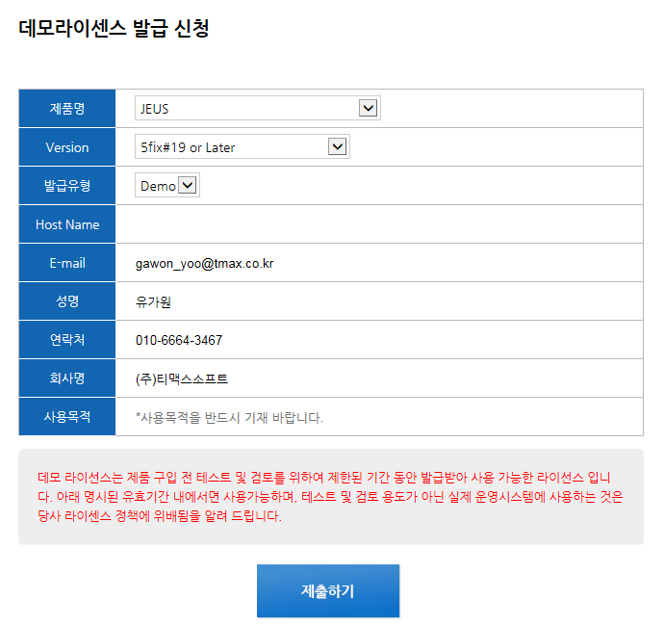
데모라이선스 발급 및 적용 (발급)
데모라이선스 신청
데모라이선스 발급
technet.tmaxsoft.com
데모라이선스 발급 신청
제품명(JEUS) -> Version
(5Fix#19 or Later)
-> 발급 유형(Demo)
-> Host Name -> 사용목적
-> 제출하기
홈페이지 접속 –> 로그인(회원가입 후)
–> 데모라이선스 신청
JEUS Version -> $ jeusadmin -version
Host Name -> $ hostname

Slide 36
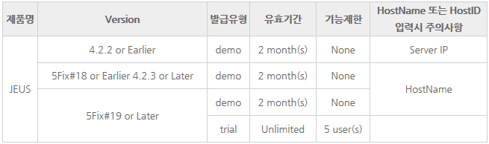
데모라이선스 발급 및 적용 (발급)
데모라이선스 유형
JEUS 라이선스 정책
데모라이선스 유형
JEUS 라이선스 정책
● JEUS를 사용하기 위해서는 TmaxSoft에서 발급하는 라이선스-키(License-Key) 파일이 있어야 한다. Installer로 설치한 JEUS에는 기본적으로 트라이얼 라이선스(Trial License)가 포함되어 있다. 라이선스 파일은 JEUS_HOME\license에 ‘license’라는 파일로 존재한다.
● 라이선스의 에디션에는 Standard, Enterprise 라이선스가 있으며 기능 및 사용 기한에 차이가 있다.
● 라이선스를 업그레이드하거나 정식 라이선스를 취득하기 위해서는 TmaxSoft 영업대표(Sales Representative)를 통하거나 직접 TmaxSoft에 문의해야 한다. 라이선스 파일을 사용하기 위해서는 JEUS_HOME\license 디렉터리 아래에 라이선스-키(License-Key) 파일을 license라는 이름으로 복사한다.
● 발급 유형
Demo : 사용자가 무제한으로 접속이 가능하나, 2개월의 유효기간을 가짐
Trial : 사용자가 접속이 5명으로 제한되나, 무제한의 유효기간을 가짐

Slide 37
데모라이선스 발급 및 적용 (적용)
데모라이선스 적용
데모라이선스 적용
데모라이선스 적용(1)
데모라이선스 적용(2)
Action | UNIX/Linux | Windows
1.License 디렉터리 이동 | $ JEUS_HOME/license | JEUS_HOME\license
2. 기존 License Backup | cp license license.old | copy license license.old
3. 신규 license 파일 적용 | FTP를 이용하여 license 파일을 license 디렉터리 upload | FTP 또는 copy 기능을 이용하여 license 디렉터리로 upload 또는 copy
4. License 적용 확인 (Demo License 경우 left days 및 DUE-DAY 표시) | 정식 License - - 1.Prompt>jeusadmin –licensedue Unlimited - 2.Prompt>jeusadmin –licenseinfo ======== JEUS LICENSE INFORMATION ======= === EDITION : XXXXXX -> Product Name === ISSUE-DAY : 20XX/XX/XX === CPU : X === HOST-NAME : XXXX === LICENSE SEQNO : XXX-XXXX-XXX-XXXX ====================================
 | - CPU : 요청한 CPU 정보와 동일한지 확인 - HOST-NAME : 서버의 hostname 값과 동일한지 확인
Action | UNIX/Linux | Windows
4. License 적용 확인 (Demo License 경우 left days 및 DUE-DAY 표시) | Demo License - - 1.Prompt>jeusadmin –licensedue XX days left. - 2.Prompt>jeusadmin –licensedue ======== JEUS LICENSE INFORMATION ======= === EDITION : Enterprise (Demo License) === DUE-DAY : 20XX/XX/XX === ISSUE-DAY : 20XX/XX/XX === CPU : unlimited === HOST-NAME : XXXX === LICENSE SEQNO : XXX-XXXX-XXX-XXXX ====================================
 | - CPU : 요청한 CPU 정보와 동일한지 확인 - HOST-NAME : 서버의 hostname 값과 동일한지 확인
● 주의사항
발급 받은 license 파일의 이름이 license.dat 일 경우 license로 변경
FTP 로 파일 upload 시 Binary mode 로 전송 요망
정식, Demo License 적용 후 재 기동 필요

Slide 38
4. JEUS 기동
DomainAdminServer(DAS) 기동 및 확인

Slide 39
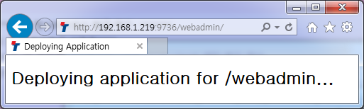
JEUS 기동 (DomainAdminServer(DAS) 기동 및 확인)
DAS 기동 및 확인
DAS 기동 및 확인
스크립트 실행
Webadmin 접속
[tmax@tmax:]$ cd $JEUS_HOME/bin
[tmax@tmax:]$ startDomainAdminServer -domain $DOMAIN_NAME -server adminServer -u administrator -p jeusadmin
***************************************************************
- JEUS Home : /home/tmax/jeus8
- Java Vendor : Sun
- Added Java Option :
***************************************************************
…..
[2017.XX.XX XX:XX:XX][2] [launcher-1] [Launcher-0014] The server[adminServer] is being started ...
…..
[2017.XX.XX XX:XX:XX][0] [launcher-1] [Launcher-0040] Successfully started the server. The server state is now RUNNING.
http://server ip:baseport/webadmin 접속
예) http://192.168.1.219:9736/webadmin
● 위 메시지가 뜨는 이유
Server의 부팅을 빠르게 하기 위해서, DAS 기동 후Webadmin을 호출 할 때는 fake webadmin이 deploy되며 실제 webadmin은 백그라운드로 deploy 된다. 실제 webadmin의 deploy가 완료되면 page가 변경된다.
스크립트를 실행하여 DAS 기동

Slide 40
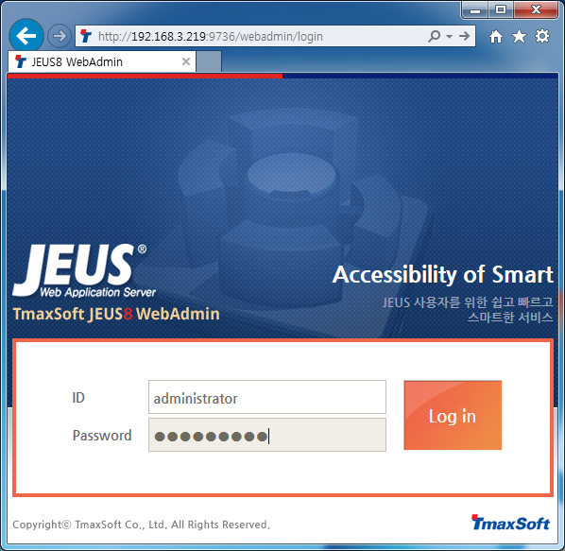
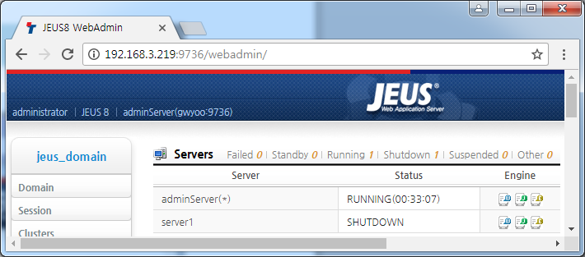
JEUS 기동 (DomainAdminServer(DAS) 기동 및 확인)
DAS 기동 및 확인
DAS 기동 및 확인
Webadmin Log in
Log in 후 기동 확인
여기서 port는 JEUS BASE 포트이다. 최초 설치 시 default port는 9736이며, adminserver의 BASE port이다.
여기까지 완료하면 DAS는 정상적으로 기동된 상태이다.
Default : administrator / jeusadmin
( install 시 입력 값) 입력

Slide 41
감사합니다
Notes:
지금까지 JEUS 8 신기능에 대해서 살펴보았습니다.
경청해 주셔서 감사합니다.

